Slide 1
VPN Autogestionada con Django y Raspberry Pi
Nombre: Nicolás Quintero Gil
Curso: 2º ASIR

Slide 2
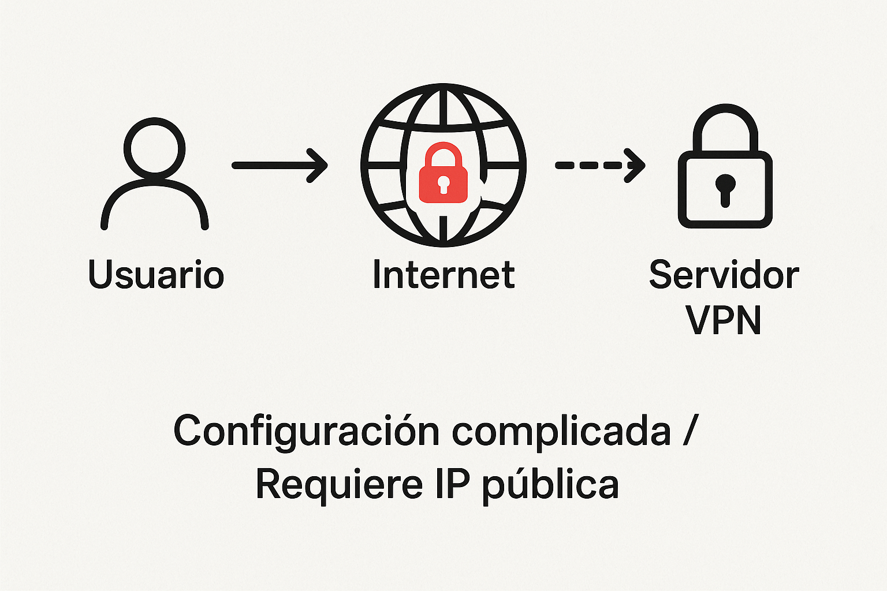
¿Por qué este proyecto?
VPN complejas o costosas
Configuración manual propensa a errores
Alternativa sencilla y accesible
Gestión integrada de usuarios
Sin dependencia de infraestructuras externas

Slide 3
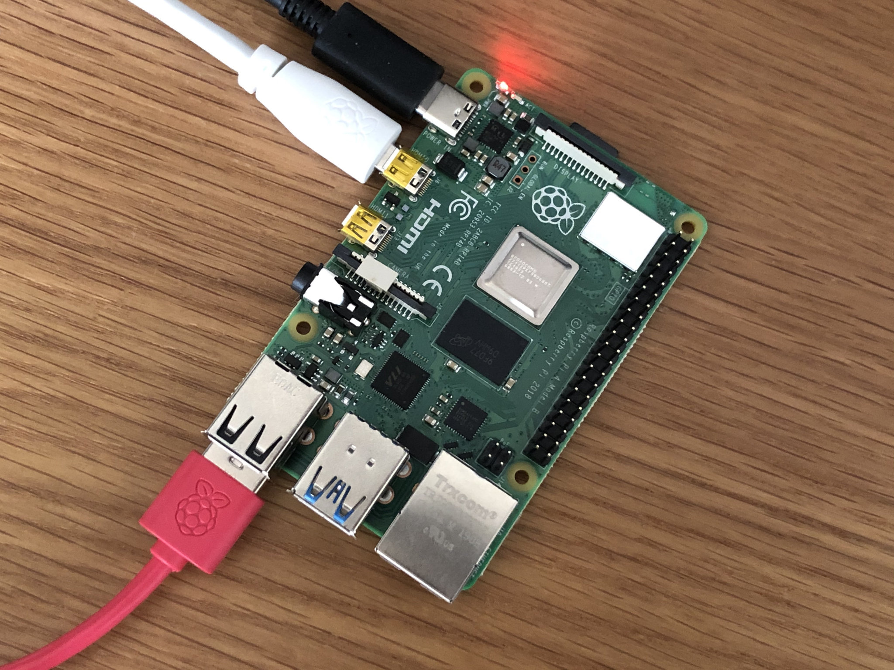
Objetivo del proyecto
VPN autogestionada
Raspberry Pi como servidor
Plataforma web con Django
Gestión de usuarios y certificados

Slide 4
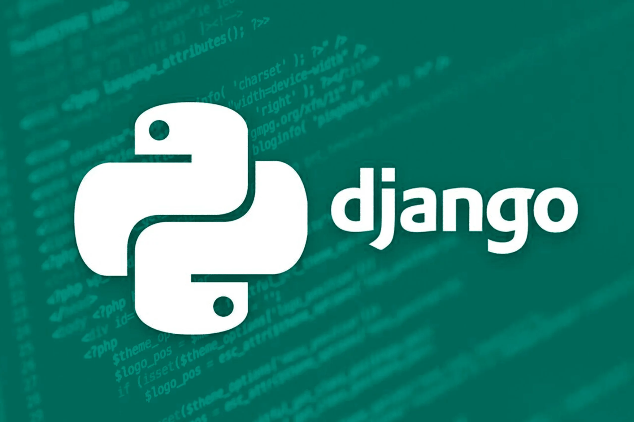



Tecnologías utilizadas
OpenVPN: Red privada segura
Django: Plataforma web backend
ZeroTier One: Conectividad simplificada
Raspberry Pi: Servidor económico

Slide 5
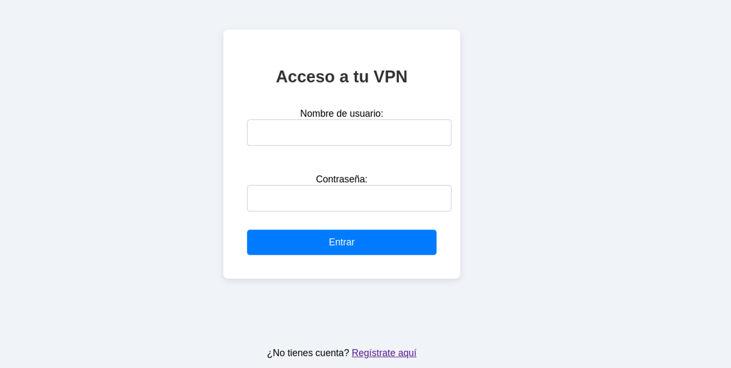
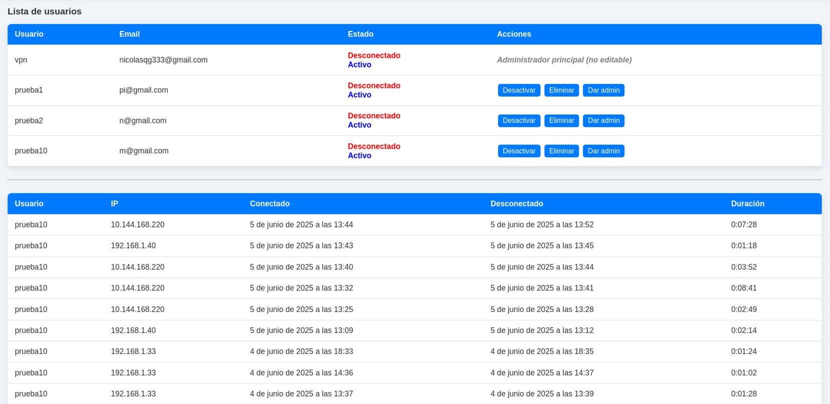
Características principales
Autogestión de VPN completa
Interfaz web intuitiva
Generación y revocación automática de certificados
Gestión centralizada de usuarios
Seguridad basada en TLS y roles

Slide 6
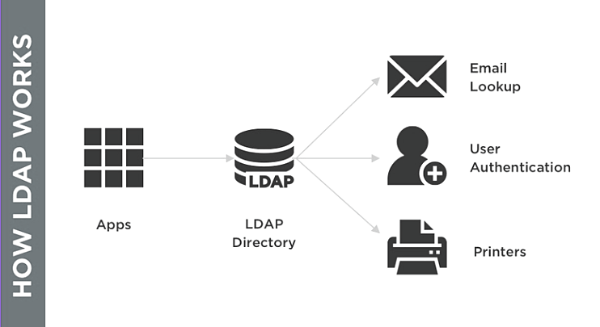
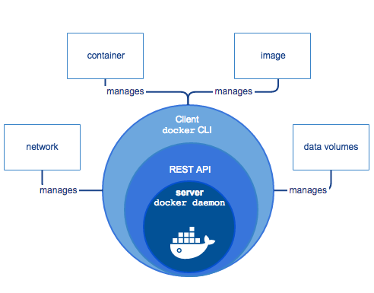
Mejoras y extensiones
Sistema de auditoría avanzada
Autenticación con LDAP / SSO
Integración con Google / Azure AD
Contenerización con Docker
Escalabilidad a otros entornos

Slide 7
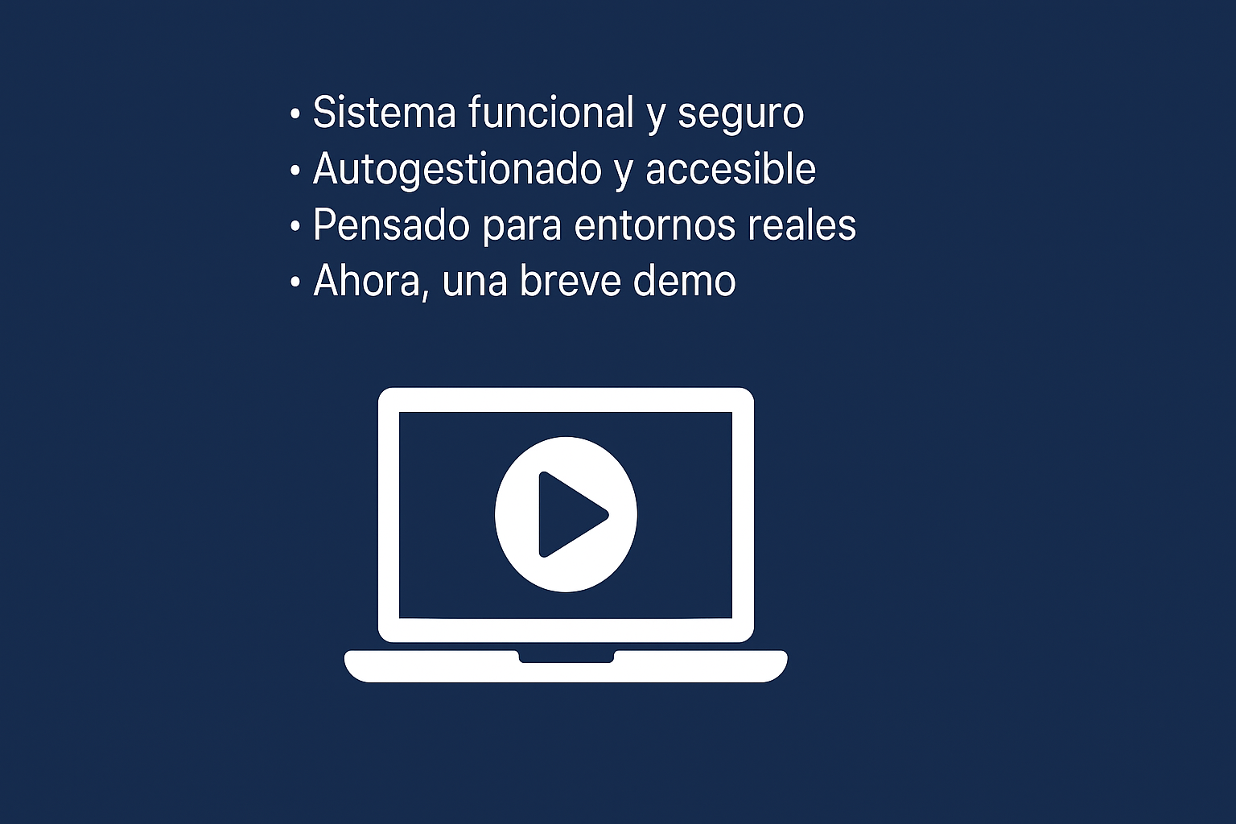
Cierre y demo
Sistema funcional y seguro
Autogestionado y accesible
Pensado para entornos reales

